Slide 1
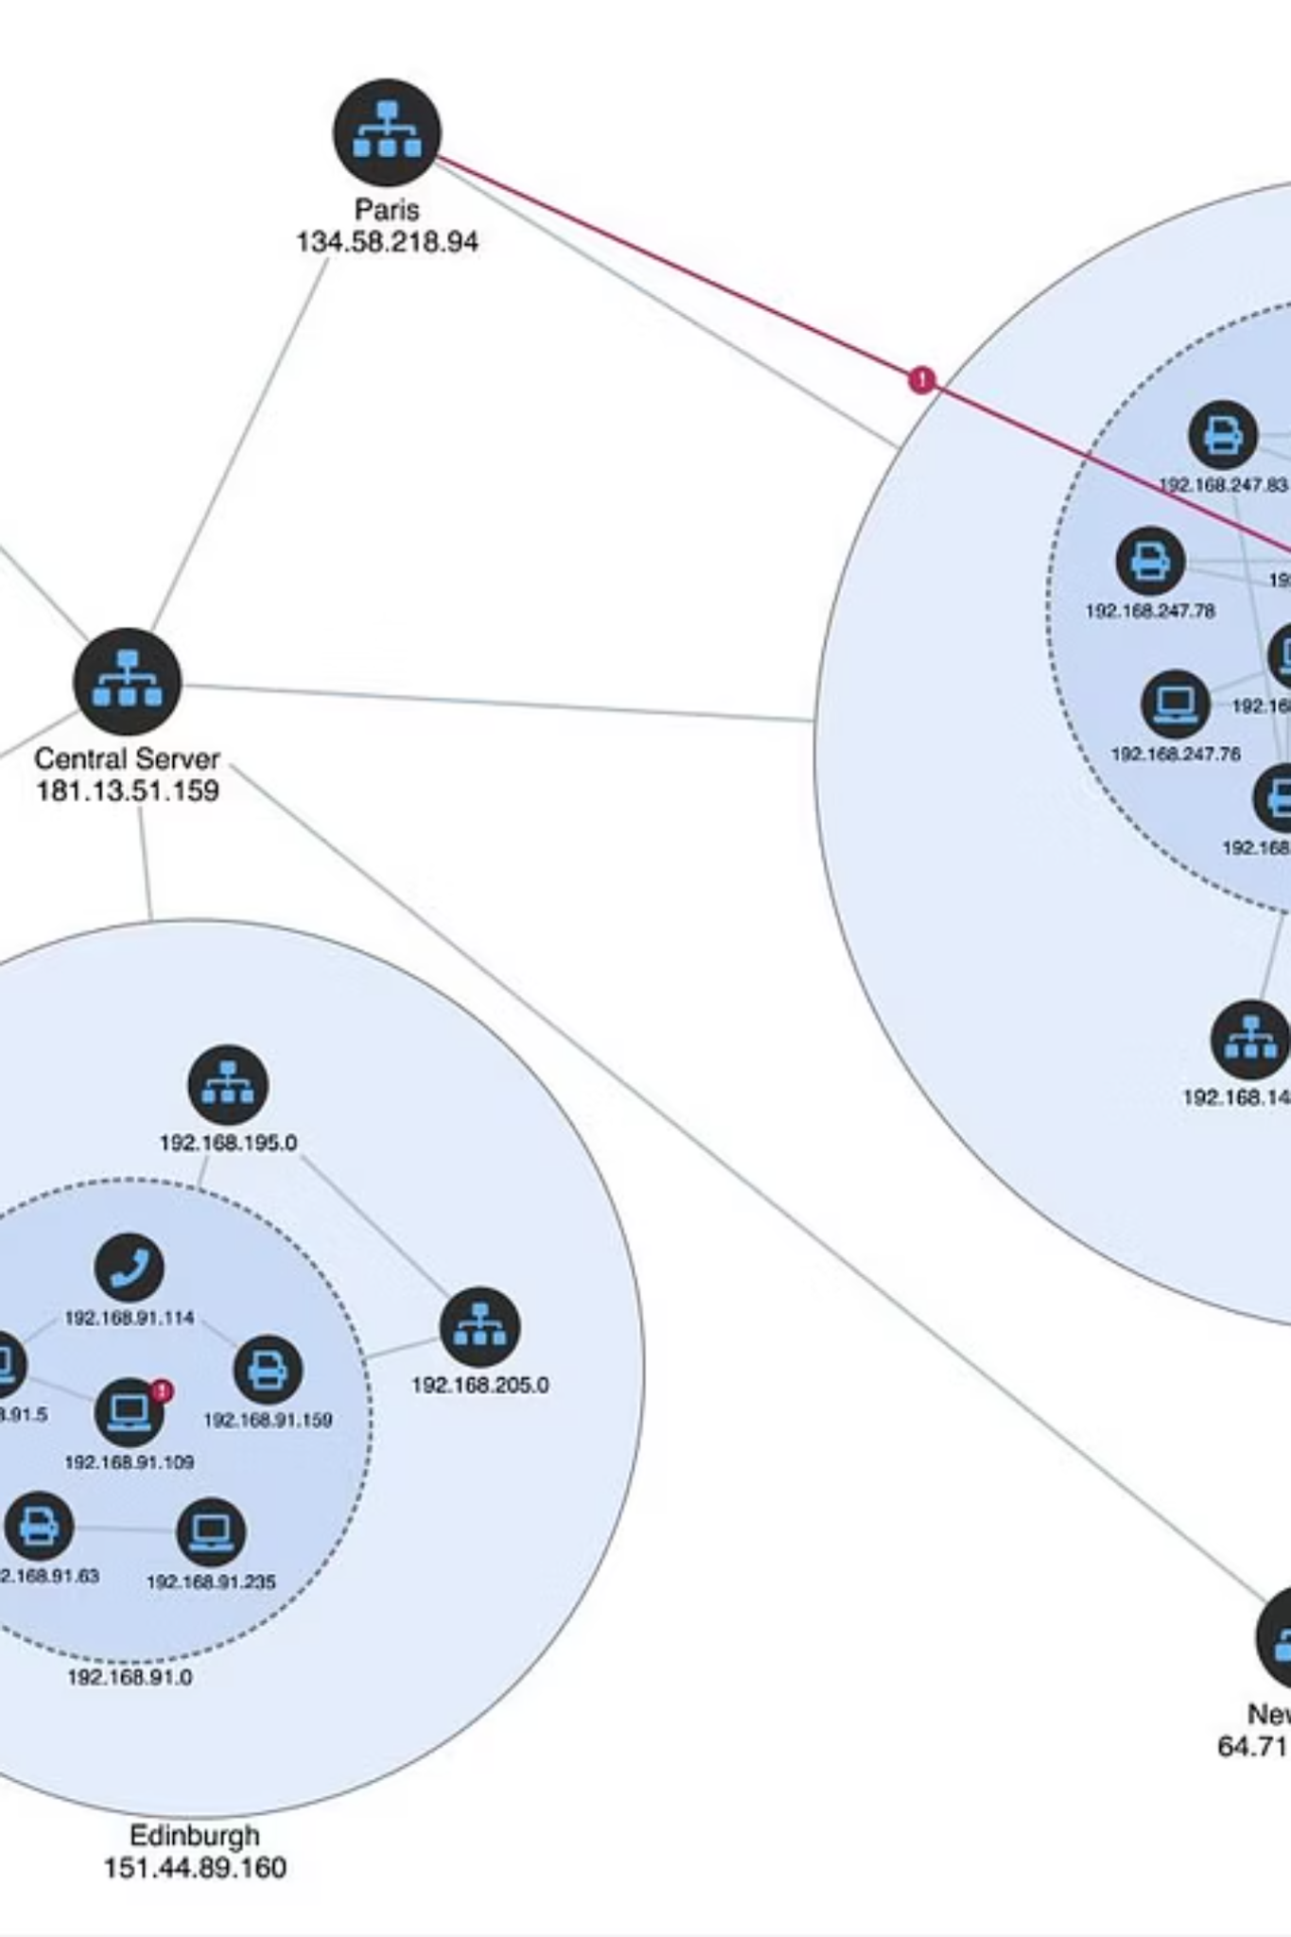
IC3 – perdas nos EUA 2019–2024
Ransomware nas violações (DBIR) 2024 vs 2025
Brasil — prejuízos com golpes (FEBRABAN) 2023–2024
Brasil — composição 2024 (fraudes via Pix)

Slide 2
Destaques (com fontes)
Perdas Recordes
Ransomware em Alta
Nos EUA, o IC3/FBI reportou US$ 16,6 bilhões em perdas em 2024, um aumento de 33% em relação a 2023.
Participação do ransomware em 44% das violações em 2025 (aumento de 32% em 2024), segundo o DBIR.
Brasil
Fraudes via Pix
Prejuízos com golpes: R$ 10,1 bilhões em 2024 (aumento de 17% vs. 2023), segundo a FEBRABAN.
R$ 2,7 bilhões dos prejuízos em 2024; notificações de fraude superaram 390 mil/mês no ano.

Slide 3
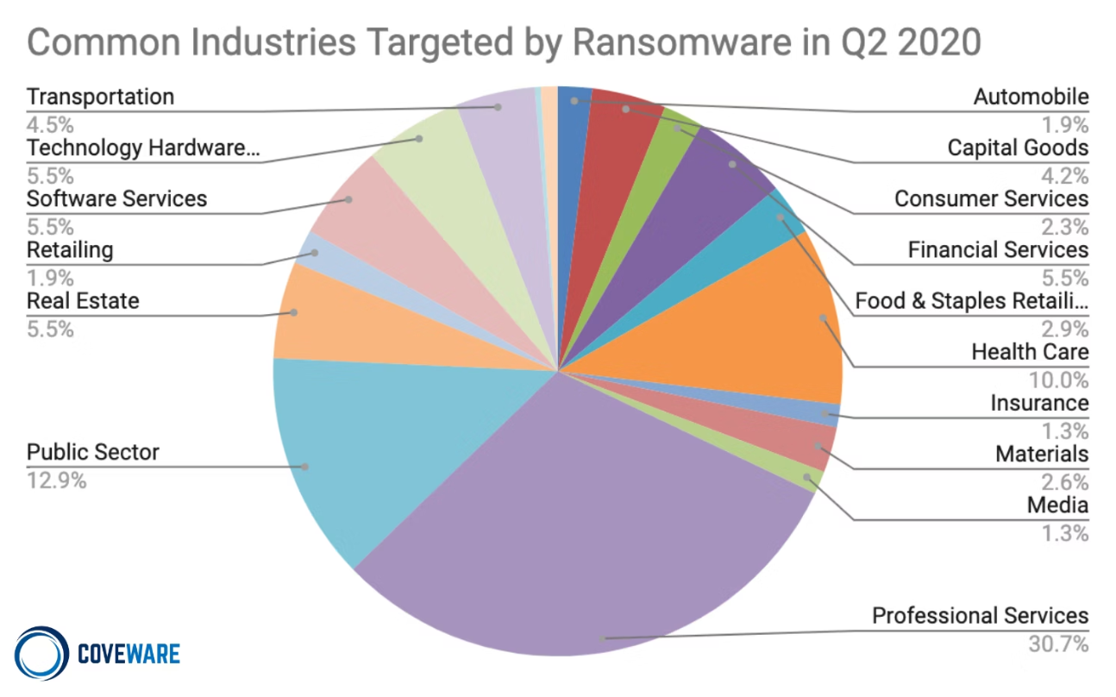
Mundo
Perdas recordes nos EUA (IC3/FBI): US$ 16,6 bilhões em 2024 (↑33% vs. 2023), com 859.532 queixas. Crimes mais citados: phishing, extorsão de dados e violações de dados.
Fraudes ao consumidor (FTC): americanos reportaram US$ 12,5 bilhões perdidos a golpes em 2024 (↑25% vs. 2023). Um em cada três que reportou fraude perdeu dinheiro.
Ransomware em alta nas quebras: participação do ransomware em 44% das violações em 2025 (↑ de 32% em 2024), segundo o DBIR.
Custo médio de violação: US$ 4,88 milhões no mundo em 2024 (IBM), maior salto desde a pandemia.
Risco sistêmico: o WEF 2025 aponta intensificação de fraudes ciberhabilitadas e phishing como tendência.
Projeção de impacto macro: estimativa amplamente citada de US$ 10,5 trilhões/ano em 2025 para custos globais de cibercrime.

Slide 4
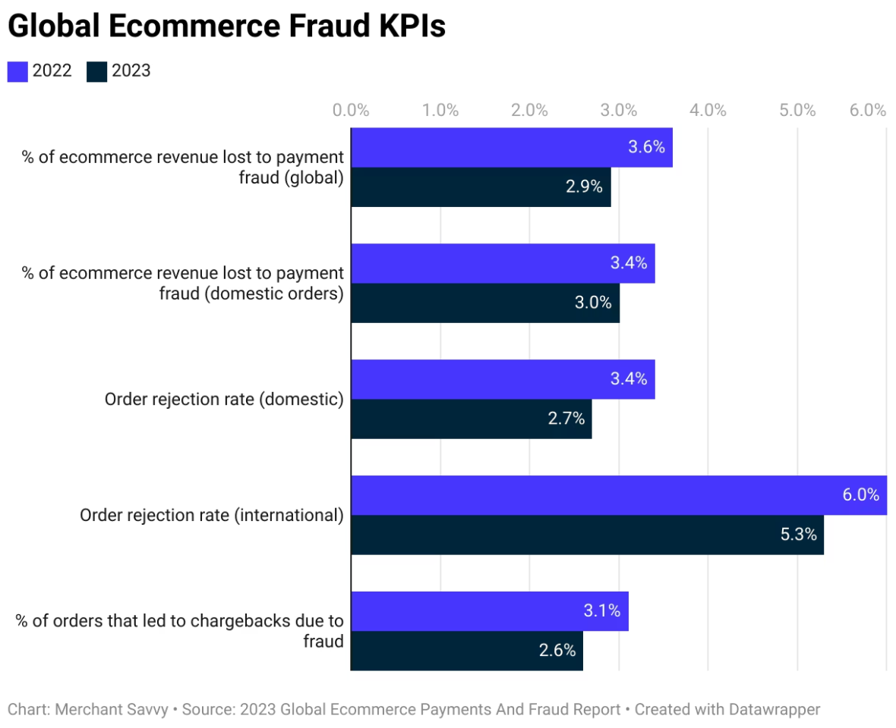
Brasil
R$ 10,1B
R$ 2,7B
100.077
Prejuízos com golpes
Fraudes via Pix
Denúncias
Em 2024 (↑17% vs. 2023), segundo a FEBRABAN.
Dos prejuízos em 2024; notificações de fraude superaram 390 mil/mês no ano.
A SaferNet registrou 100.077 relatos em 2024 (−34% vs. 2023), porém com casos mais graves; o Brasil ficou 5º no mundo em denúncias de abuso sexual infantil online.
Medidas do BCB para Pix: bloqueio cautelar/MED e ajustes regulatórios para mitigar fraudes.

Slide 5
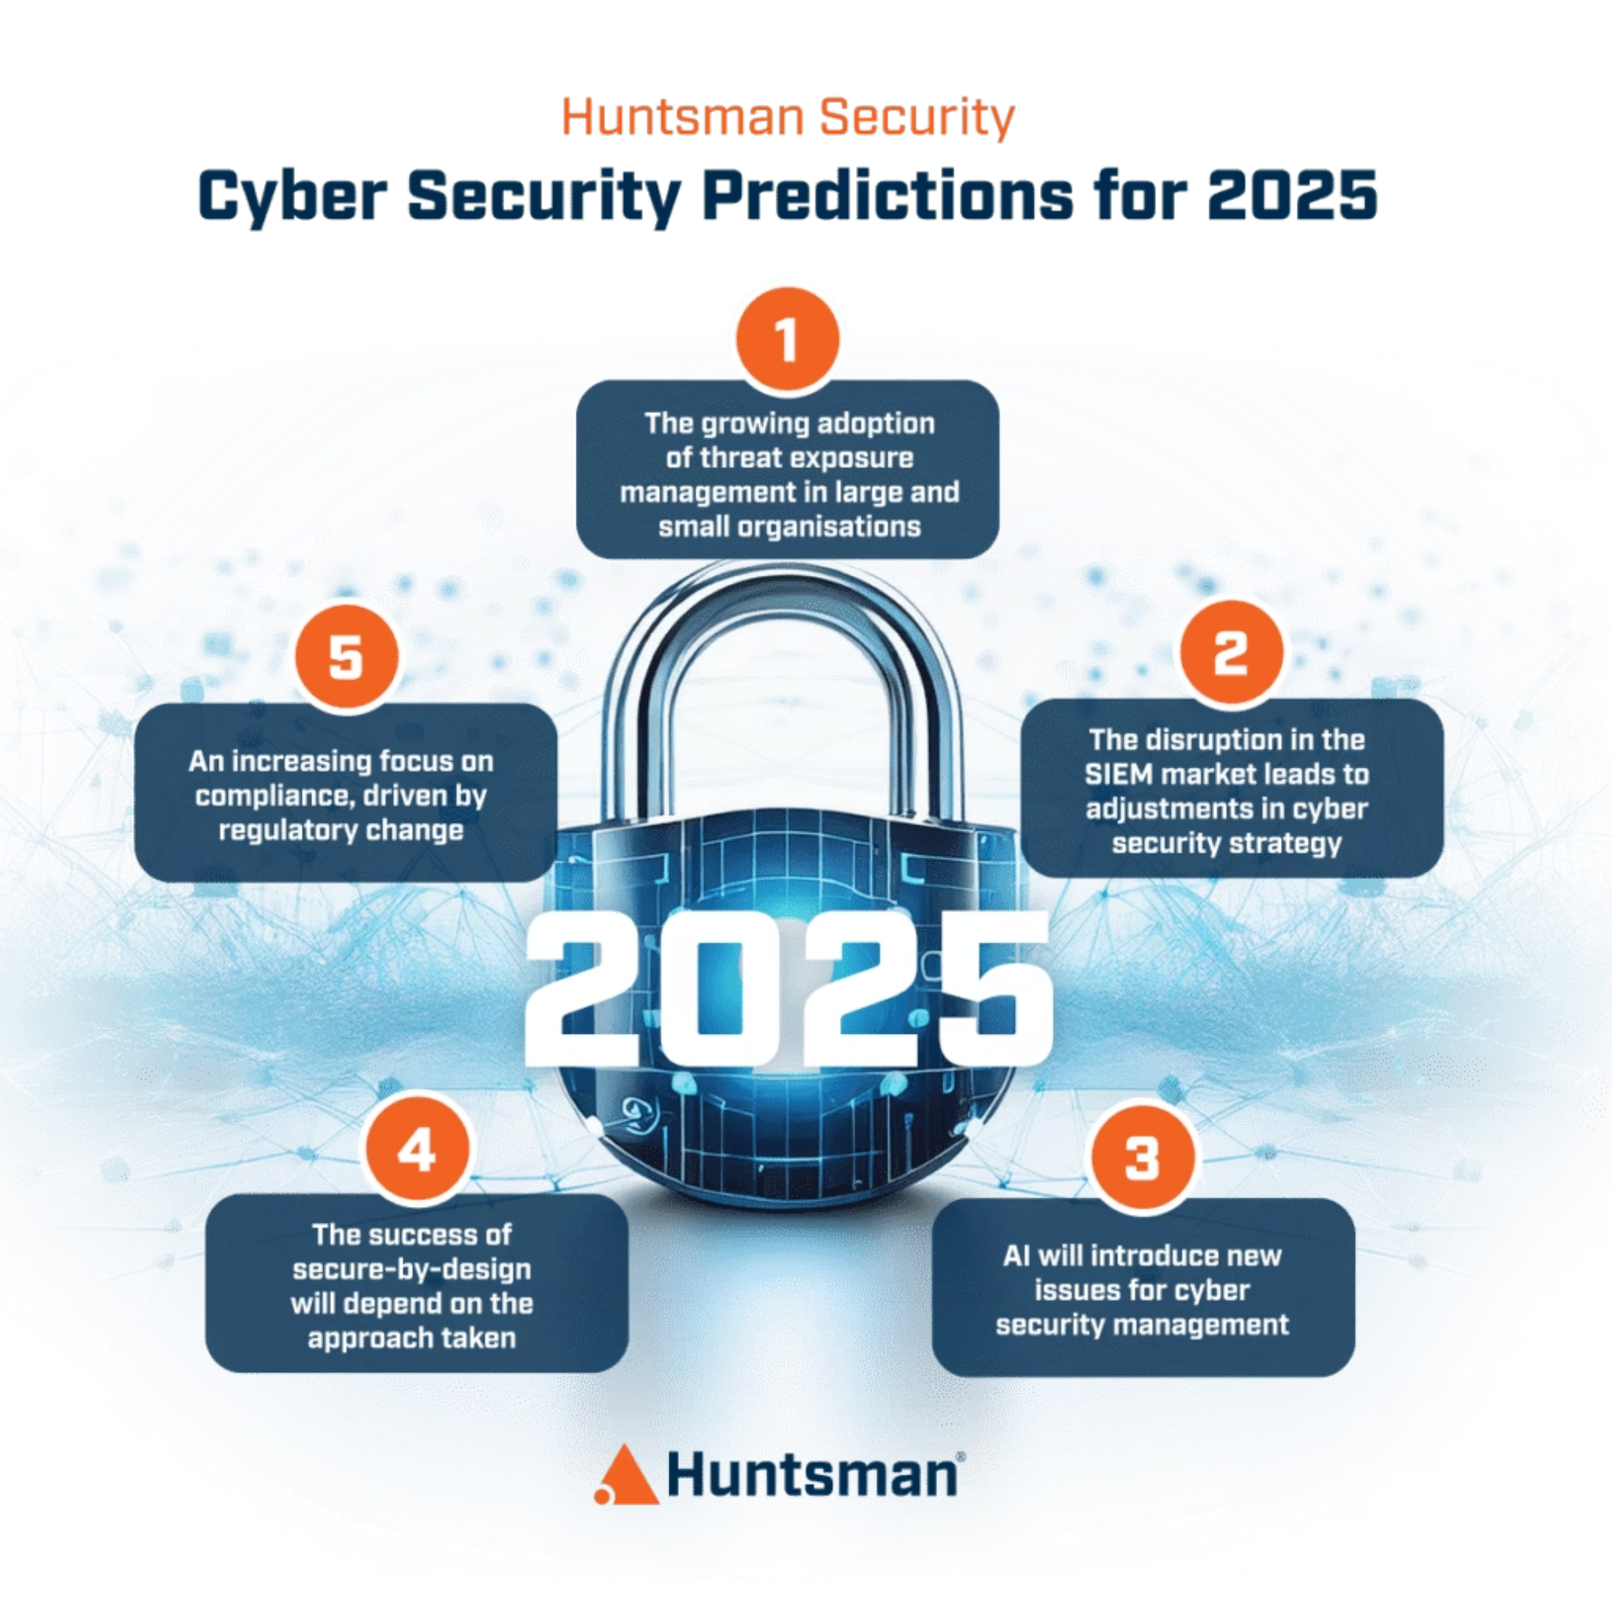



Projeções e tendências
Custos Globais
Seguem elevados (ordem de US$ 10,5 tri/ano em 2025) e devem permanecer em patamares altos na segunda metade da década.
Ameaças Dominantes
Ransomware, BEC (fraude de e-mail corporativo) e golpes de investimento/cripto seguem puxando as perdas (IC3/FTC).
Dados Setoriais
Custo médio de violação tende a se manter alto; em 2024, global US$ 4,88 mi (IBM).

Slide 6
O que está nos slides
1. Conceitos e tipologias
1
Phishing/smishing/ishing, ransomware, BEC, engenharia social, golpes de WhatsApp/Pix etc.
2
2. Mundo
Séries históricas do IC3 (2019–2024) e dados da FTC.
3. Brasil
3
Totais FEBRABAN 2023–2024 e recorte Pix 2024; notas sobre denúncias SaferNet.
4
4. Ameaças em destaque
Gráfico DBIR (ransomware).

Slide 7
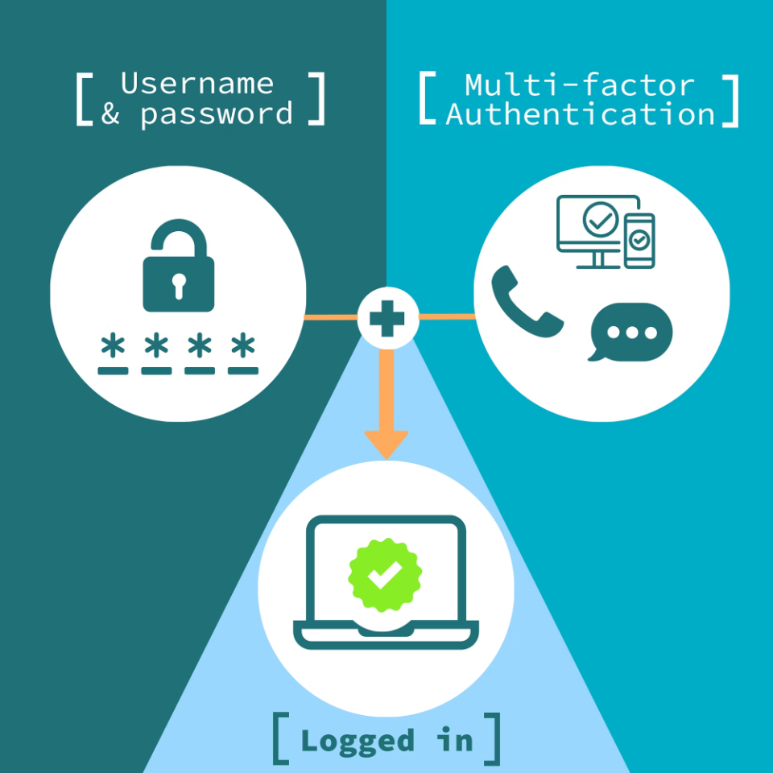
5. Projeções e recomendações práticas
MFA em tudo
Zero trust
Gestão de identidades
Backup imutável
EDR/XDR 24x7
Educação do usuário com foco em Pix/WhatsApp/BEC

